Slide 1
МУНИЦИПАЛЬНОЕ БЮДЖЕТНОЕ ДОШКОЛЬНОЕ ОБРАЗОВАНИЕ
УЧРЕЖДЕНИЕ (ЯСЛИ-САД) №1 «РОМАШКА»
МУНИЦИПАЛЬНОЕ ОБРАЗОВАНИЯ ГОРОДСКОЙ ОКРУГ КРАСНОПЕРЕКОПСК
РЕСПУБЛИКИ КРЫМ
«ОБУЧЕНИЕ ДОШКОЛЬНИКОВ ЭЛЕМЕНТАМ
СПОРТИВНЫХ ИГОР»
Из опыта работы воспитателя Харченко Е.А
г. Красноперекопск
2021-2022 учебный год

Slide 2
Наши дети живут в условиях постоянно меняющейся действительности. На смену увлекательным дворовым играм пришли не менее увлекательные - компьютерные. Дети отдают предпочтение малоподвижным видам деятельности: просмотр мультфильмов, игры с конструктором и т.д. Это вызывает озабоченность педагогов и врачей: дети очень мало двигаются! А для ребенка малоподвижный образ жизни - это потеря здоровья, нарушение физического и интеллектуального развития.
Педагоги отмечают, что дети стали меньше и хуже играть. Детские подвижные игры сократились как по продолжительности, так и по количеству.

Slide 3
Каковы причины?
Недостаток времени на игру (режим дня перегружен различными занятиями);
Не умеют играть (Утеряны детские разновозрастные дворовые сообщества, не кому передать опыт коллективной игры.)
Редкое явление - родители, играющие с ребенком.
Многим детям энергичные подвижные игры оказываются не по силам.
У современных детей игра перестает «школой произвольного поведения». А ведь игра это первая доступная для дошкольников форма деятельности, которая предполагает сознательное воспроизведение и усовершенствование движений.
Если учесть, что игра является ведущим видом деятельности дошкольников, то проблемы обучения элементам спортивных игр приобретают особую теоретическую и практическую значимость, поскольку спортивные игры являются высшей формой подвижных игр.

Slide 4
Игры как вид физических упражнений, их классификация.
В литературе отражены различные подходы авторов к самой классификации игр. Традиционно их различают:
по наличию или отсутствию сюжета,
по степени подвижности (малой, средней, большой подвижности),
по видам движений (с бегом, метанием, прыжками...)
по наличию инвентаря
по количеству участников,
по наличию ведущего,
по месту про ведения (площадка, зал, водоем и др.),
по элементам разметки пространства, и т. д

Slide 5
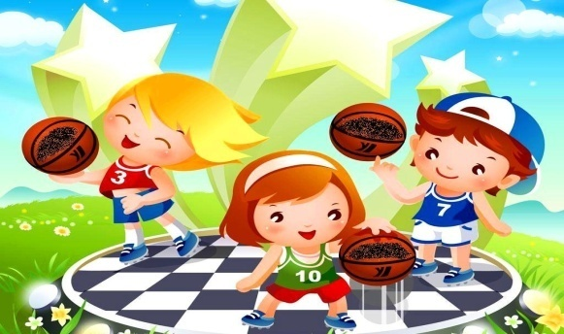
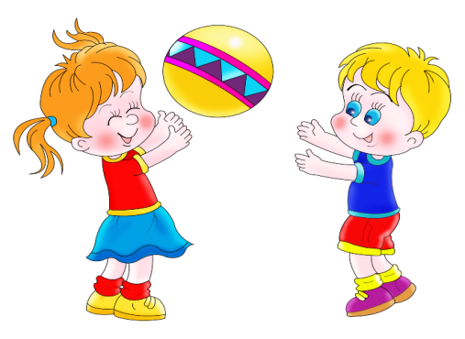
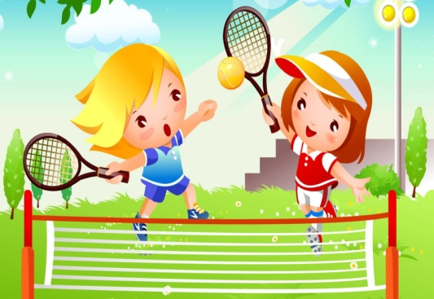
Все игры для дошкольников, построенные на движении, можно разделить на 2 большие группы:
1. Подвижные с правилами.
2. Спортивные.

Slide 6
Подвижные с правилами — это игры, разные по содержанию, организации, сложности правил и своеобразию двигательных заданий. Среди них можно выделить:
сюжетные («У медведя во бору», «Гуси-гуси»). Они имеют готовый сюжет и твердо зафиксированные правила. Сюжет отражает явления окружающей жизни (трудовые действия людей, движение транспорта, движения и повадки животных, птиц и т д.), игровые действия связаны с развитием сюжета и с ролью, которую выполняет ребенок. Правила обусловливают начало и прекращение движения, определяют поведение и взаимоотношения играющих, уточняют ход игры. Подчинение правилам обязательно для всех.
Бессюжетные («Ловишки», «Салки»). Такие игры очень близки к сюжетным — в них лишь нет образов, которым дети подражают, все остальные компоненты те же: наличие правил, ответственных ролей, взаимосвязанные игровые действия всех участников;
подвижные игры с элементами соревнования (индивидуального и группового), например: «Чье звено скорее соберется», «Кто первый через обруч к флажку» и др. Сюда же можно отнести игры-эстафеты.
игровые упражнения («По мостику», «Через ручеек»). В них отсутствуют игровые действия группы детей, каждый ребенок действует по отдельному указанию педагога, и выполнение двигательных заданий зависит лишь от его личных возможностей;
игры-забавы. В них двигательные задания выполняются в необычных условиях и часто включают элемент соревнования, при этом несколько детей выполняют двигательные задания (бег в мешках и др.), остальные дети являются зрителями.

Slide 7
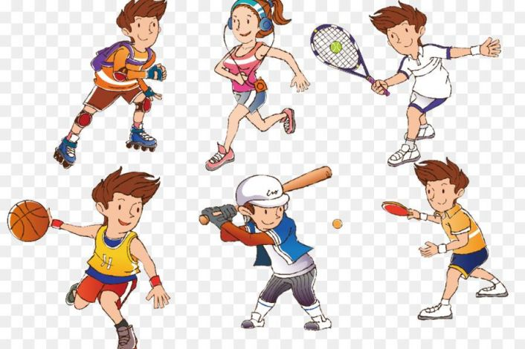
К спортивным играм относятся: городки, бадминтон, баскетбол; настольный теннис, футбол, хоккей.
В работе с дошкольниками их применяют с упрощенными правилами, т.е. используются элементы спортивных игр.

Slide 8
Игры с элементами спорта, их особенность и значение.
Спортивные игры отличаются сложной и точной техникой, требуют такого развития физических возможностей, которого еще нет у детей дошкольного возраста.
Игры с элементами спортивных игр рассматриваются как более высокая ступень подвижной игры. Для них характерна известная ограниченность, даже односторонность движений, которые сочетаются с точностью двигательных действий и строгой их формой.
Для игр с элементами спорта характерны:
определенная специфика и точность двигательных действий,
определенный состав участников,
распределение функций - четкая организация игровых условий (разметка площадки, подбор инвентаря).
Некоторые из них, например городки, по признаку преобладающего движения можно отнести к играм с метанием. Однако такие игры, как баскетбол, футбол, хоккей, бадминтон, настольный теннис, построены на многообразных двигательных действиях. В различных комбинациях здесь используется ходьба, бег, прыжки, метание. Эти действия требуют сохранения устойчивого положения в заданной позе после приседаний, поворотов, наклонов. При этом двигательные действия могут выполняться различными способами, в сочетаниях, с изменениями темпа и скорости. Двигательные действия, включающие в себя игры с элементами спорта, затрагивают и мелкие мышцы рук, тем самым стимулируя их развитие.
Опыт, накапливаемый ребенком в процессе овладения играми с элементами спорта, содержит разнообразные двигательные программы и повышает тем самым возможности ребенка для овладения новыми движениями. Поэтому предпочтительнее для дошкольников движения с частой сменой направления, перемещения тела и его частей, которые лежат в основе игр с элементами спорта.
Элементы каждого вида спорта отличаются друг от друга как по форме, так и по содержанию.

Slide 9
Необходимые условия для обучения дошкольников элементам спортивных игр.
Физическая подготовленность детей
(Подготовка организма ребенка для их проведения. Прежде всего, в детском саду необходимо культивировать такие игры, которые дадут дошкольникам возможность быстрее овладеть элементами спортивных игр. С этой целью самое большое внимание следует уделять играм с мячами, в которых дети овладевают навыками ловли, бросания, метания).
Наличие специального помещения или открытой площадки;
Спортивное оборудование, инвентарь;
Профессиональная компетентность специалистов ДОУ;
Многократное повторение действий;
Осуществление индивидуально-дифференцированного подхода.

Slide 10
Задачи и методика обучения дошкольников играм с элементами спорта.
1.Ознакомление со спортивной игрой в целом посредством использования методов слова и наглядности.
2. Первоначальное разучивание наиболее простых технических приемов при помощи их вычленения из сложного комплекса специальных действий и движений, характерных для изучаемого вида спортивной игры.
3. Углубленное разучивание простых специальных движений. Доведение их до уровня навыка. Разучивание на их основе элементарных связок и комбинаций.
4.Закрепление простых комбинационных действий и движений специально направленного характера с использованием методов частичного регламентированного упражнения.
5. Совершенствование основных технических приемов, характерных для изучаемой игры, с использованием игрового и соревновательного методов.
6. Первоначальное разучивание элементарной тактической схемы игры по упрощенным правилам.
7. Углубленное разучивание как элементарных, так и более сложных тактических схем.
8.Закрепление основного тактического рисунка игры.
8. Решение простых тактических задач посредством использования технических приемов, двигательных действий и движений, характерных для изучаемой игры.
9. Совершенствование игры через развитие интереса к ней.

Slide 11
Процесс обучения любому двигательному действию условно делится на три этапа:
1 начального разучивания;
2 углубленного разучивания;
3 закрепления и дальнейшего совершенствования.
Эта схема для детей дошкольного возраста, весьма относительна. Большинство детей не могут в силу своих возрастных особенностей овладеть элементами всех спортивных игр, тем более в совершенстве. Именно с учетом этих особенностей необходимо разработать методический базис процесса обучения играм в рамках первых двух этапов.
Первый этап необходимо начать с представления самой игры. Ее показа детям. Это должна быть эмоционально привлекательная демонстрация, пробуждающая интерес к игре и желание освоить ее.
Следующий компонент методики этого этапа - показ образца движения, который с точки зрения техники исполнения должен быть безукоризненным.
Основа практических приемов этапа разучивания - выполнение упражнений в комфортном для детей режиме, который обеспечивается искусственным расширением пространственно-временных параметров движений. Создание условий обеспечивается разными способами при разучивании каждого элемента конкретной спортивной игры.

Slide 12
Таких способов множество.
при разучивании элементов футбола следует использовать приспущенный мяч;
при обучении теннису вместо теннисного мяча небольшой воздушный шарик. Такой подход можно использовать и при обучении игре в бадминтон;
в баскетболе увеличенный диаметр баскетбольной корзины и регулирование ее высоты значительно упрощают процесс обучения броску в нее. Во время ведения мяча дети часто совершают ошибку - ведут мяч перед собой, вытягивая руку вперед, затрудняя тем самым движение и теряя мяч. В этом случае я применяю массажные дорожки. Ребенок идет по дорожке, а мяч ведет рядом.
В хоккее вместо шайбы вначале имеет смысл использовать облегченный пластмассовый диск несколько большего размера, чем шайба.
В таких условиях у детей увеличивается время на освоение сложного движения. Они успевают контролировать свои действия и принимать самостоятельные решения поставленной задачи.
По мере освоения основ техники необходимо планомерно переходить к следующему этапу обучения элементам игры. Его суть состоит в моделировании условий, обеспечивающих постепенное «сжатие» и сокращение пространства и времени при выполнении упражнения.
Методические приемы здесь могут быть различными.
Учить передавать и ловить мяч в баскетболе следует, например, не только в парах, но и в тройках, используя при этом уже не один, а два мяча одновременно, или уменьшать диаметр баскетбольной корзины при выполнении броска. Каждый специалист может смоделировать индивидуальный алгоритм. В младшем дошкольном возрасте мы готовим детей к обучению элементам спортивных игр (действия и игры с мячом)

Slide 13
Ожидаемые результаты (исходя из основной общеобразовательной программы/ под ред. Н.Е.Вераксы, Т.С. Комаровой, М.А. Васильевой):
Дети старшего дошкольного возраста должны овладеть элементами следующих игр:
Городки. Бросать биты сбоку от плеча, занимая правильное исходное положение. Знать 4-5 фигур. Выбивать городки с полукона и кона при наименьшем количестве бросков бит.
Элементы баскетбола. Передавать мяч друг другу (двумя руками от груди, одной рукой от плеча). Перебрасывать мячи друг другу двумя руками от груди в движении. Ловить летящий мяч на разной высоте (на уровне груди, над головой, сбоку, снизу, у пола и т. п.) и с разных сторон. Бросать мяч в корзину двумя руками из-за головы, от плеча. Вести мяч одной рукой, передавая его из одной руки в другую, передвигаясь в разных направлениях останавливаясь и снова передвигаясь по сигналу.
Элементы футбола. Передавать мяч друг другу, отбивая его правой и левой ногой, стоя на месте. Вести мяч змейкой между расставленными предметами, попадать в предметы, забивать мяч в ворота.
Элементы хоккея (без коньков — на снегу, на траве). Вести шайбу клюшкой, не отрывая ее от шайбы. Прокатывать шайбу клюшкой друг другу, задерживать шайбу клюшкой. Вести шайбу клюшкой вокруг предметов и между ними. Забивать шайбу в ворота, держа клюшку двумя руками (справа и слева). Попадать шайбой в ворота, ударять по ней с места и после ведения.
Бадминтон. Правильно держать ракетку. Перебрасывать волан ракеткой на сторону партнера без сетки, через сетку. Свободно передвигаться по площадке во время игры.
Таким образом, обучение детей дошкольного возраста элементам спортивных игр является неотъемлемой частью физического воспитания в ДОУ. Именно в процессе овладения ими дети открывают для себя двери в мир спорта.

Slide 14
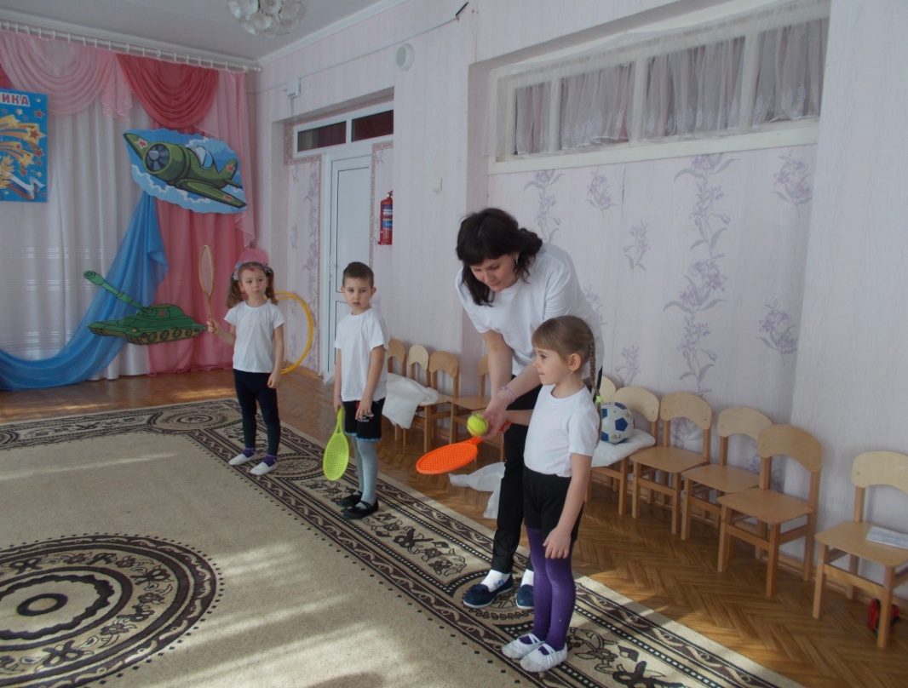
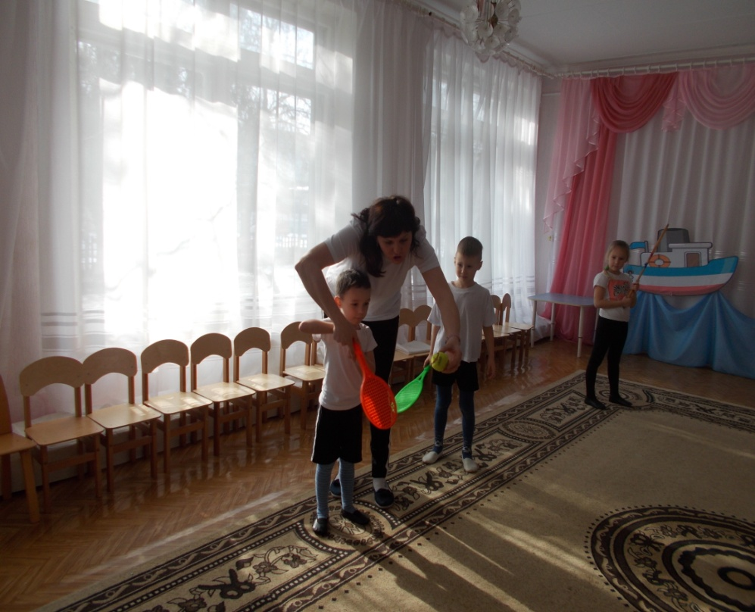
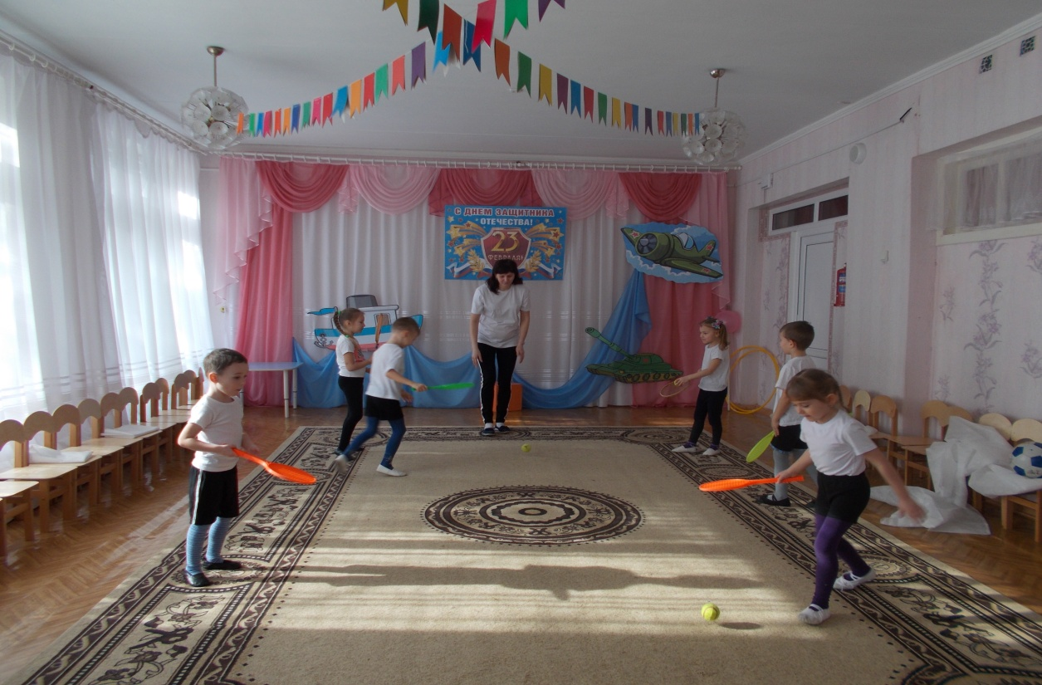

Slide 15
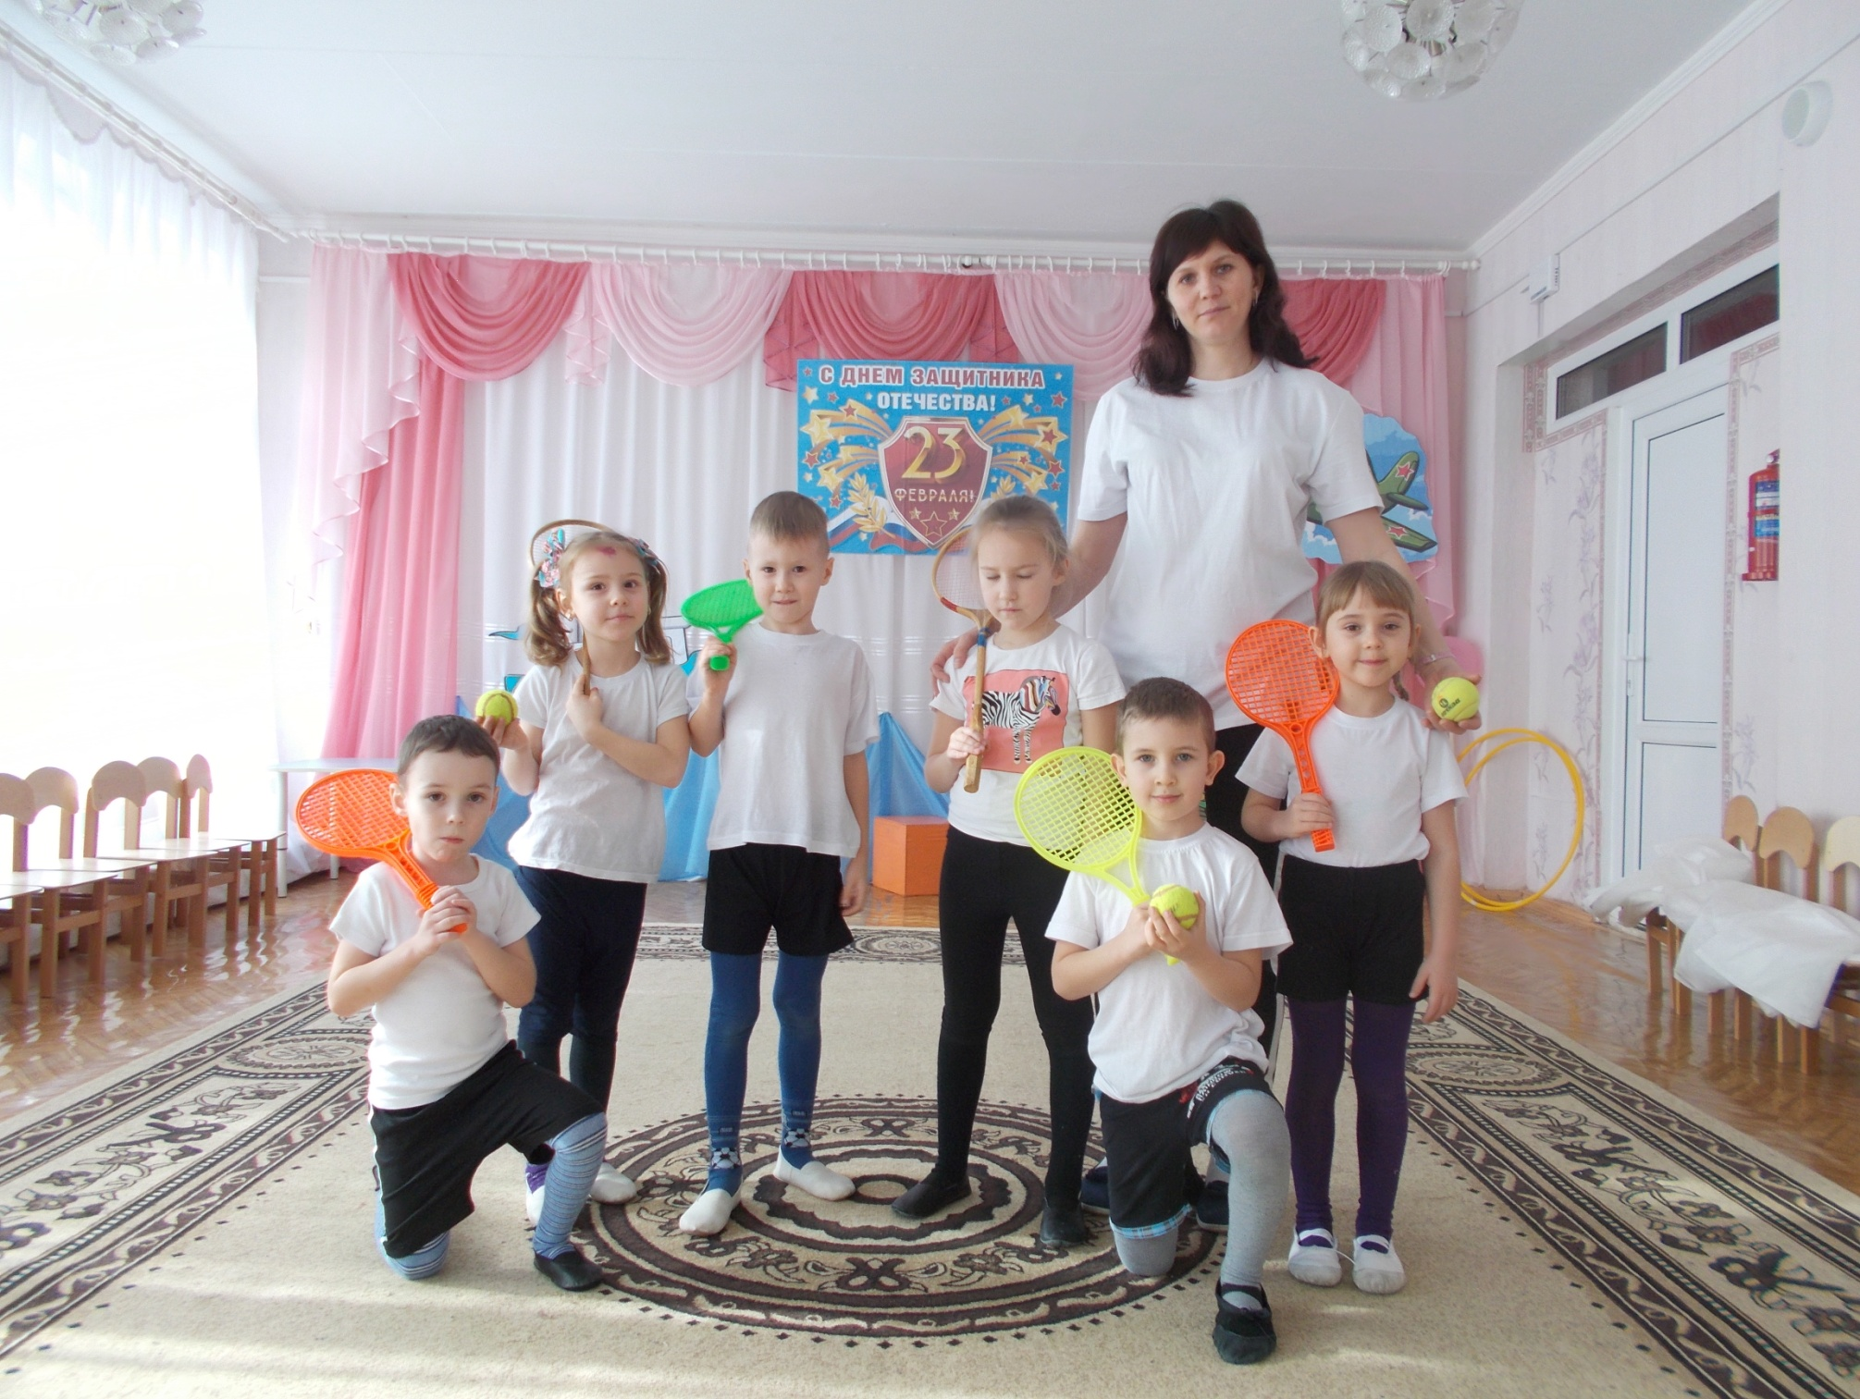

Slide 16
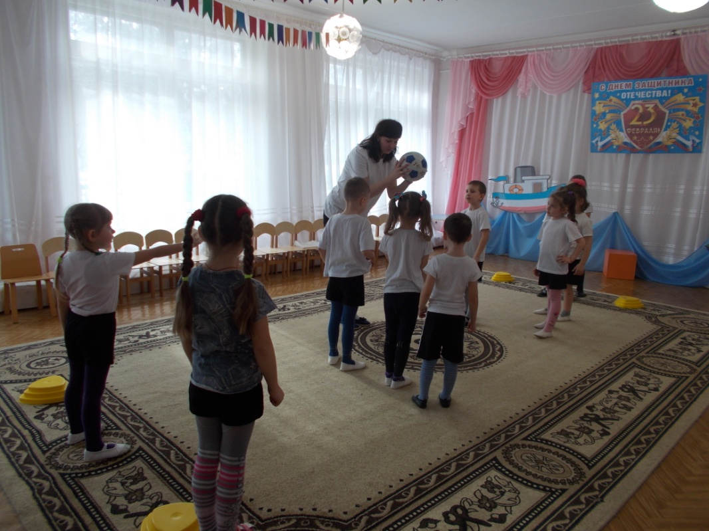
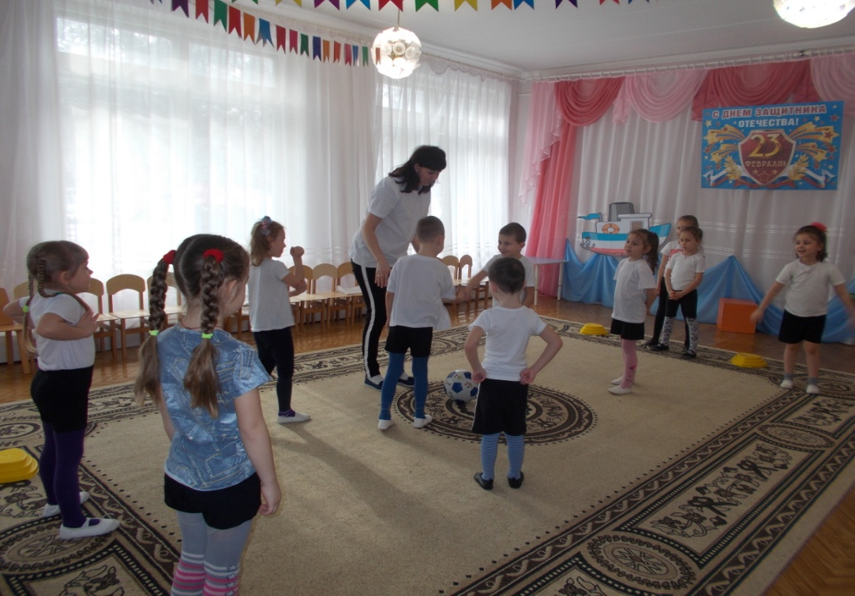
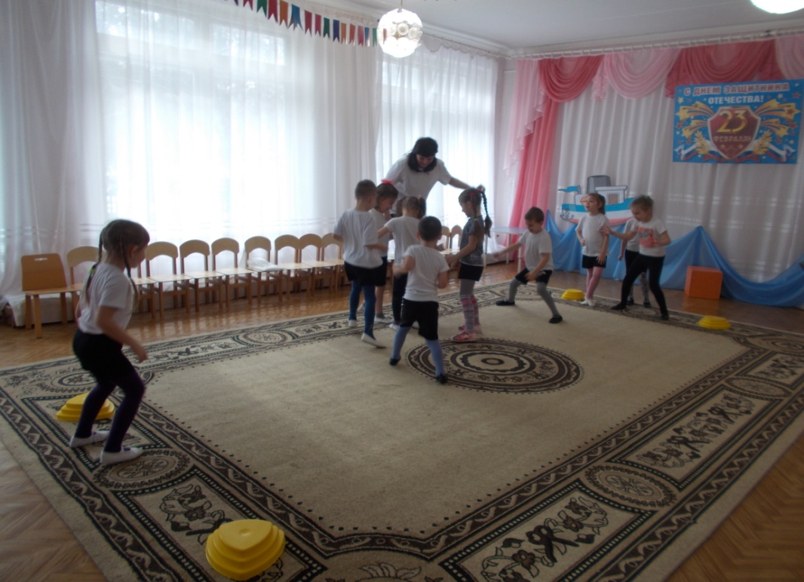
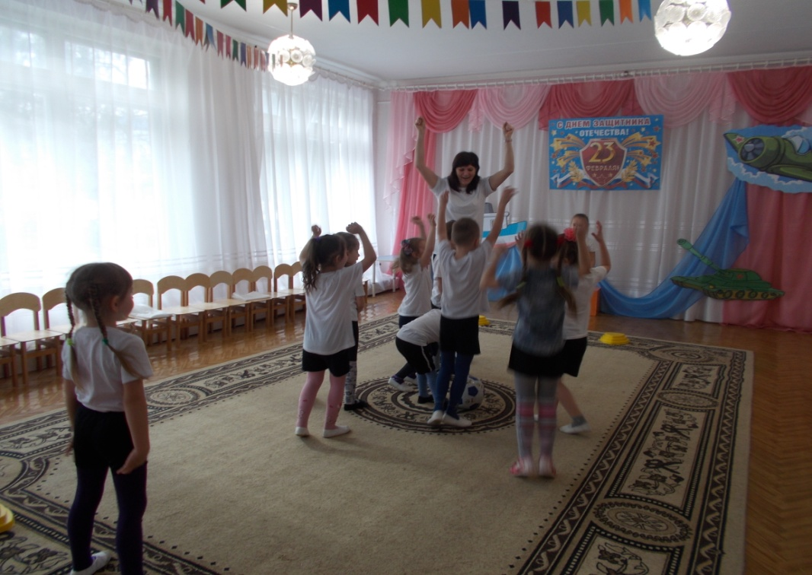

Slide 17
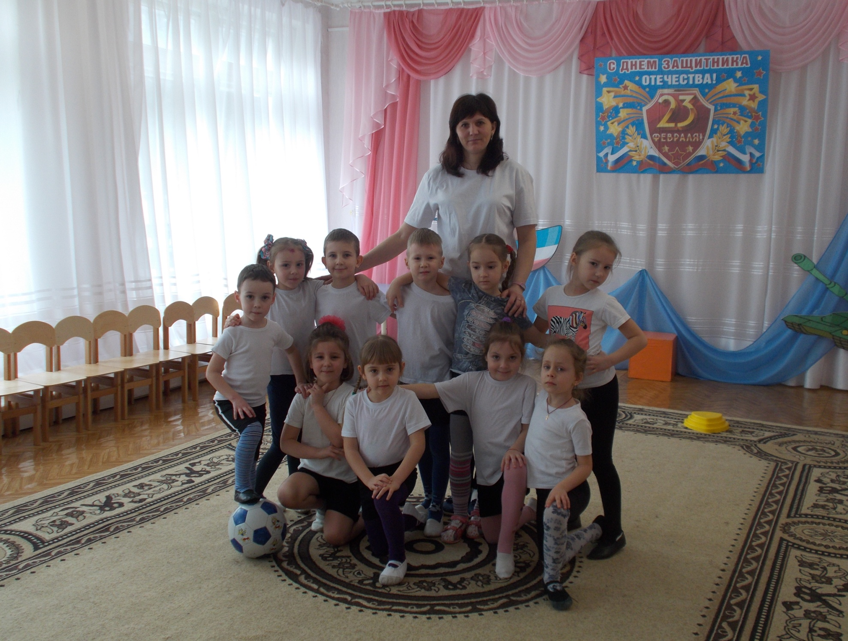

Slide 18
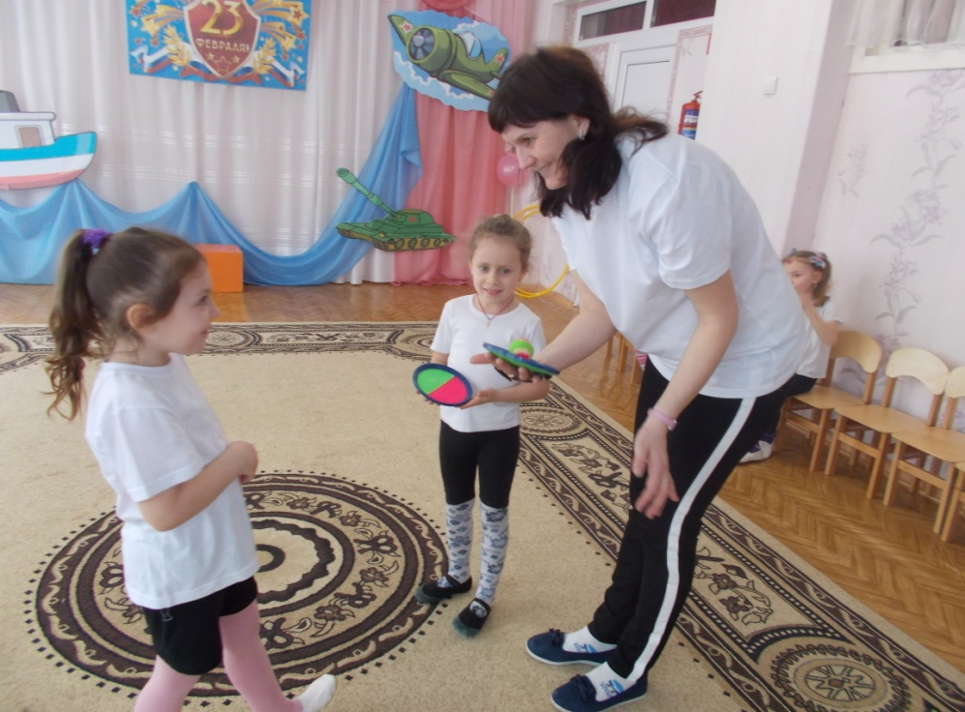
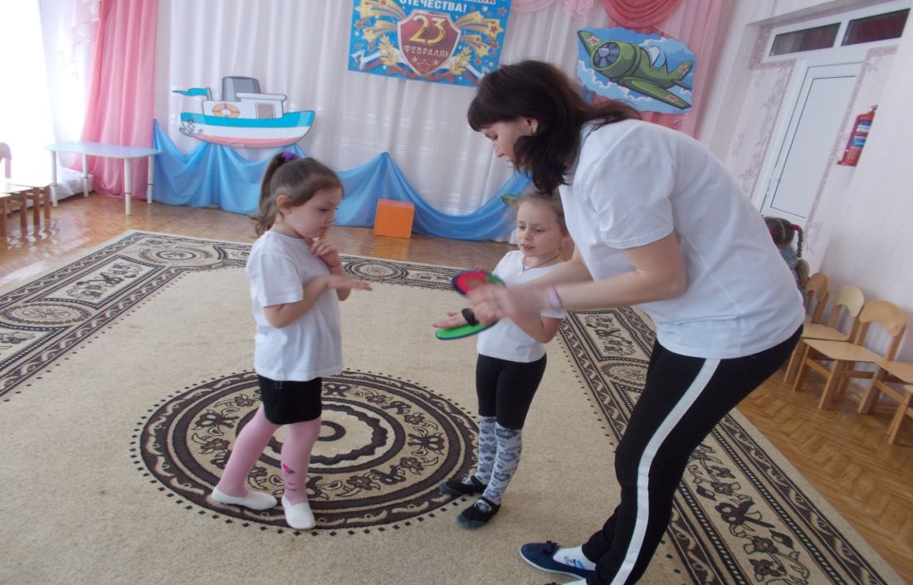
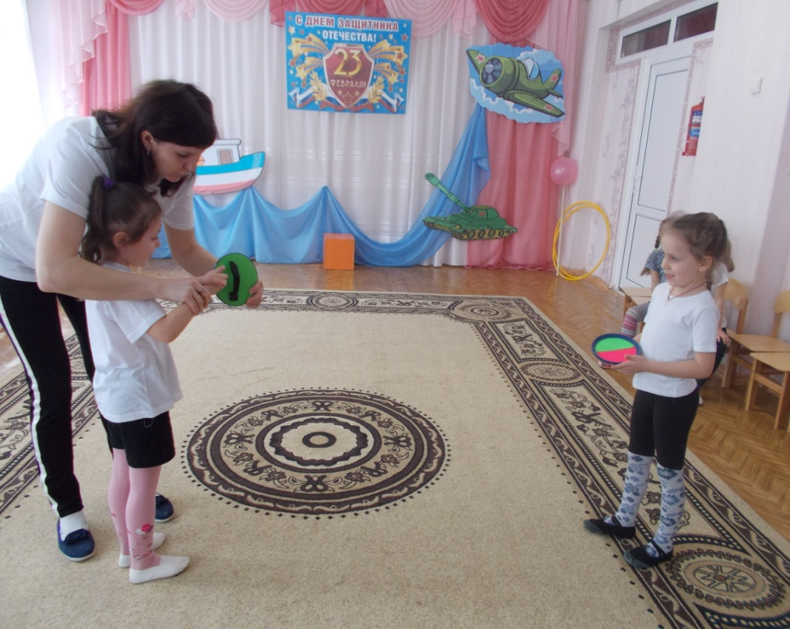
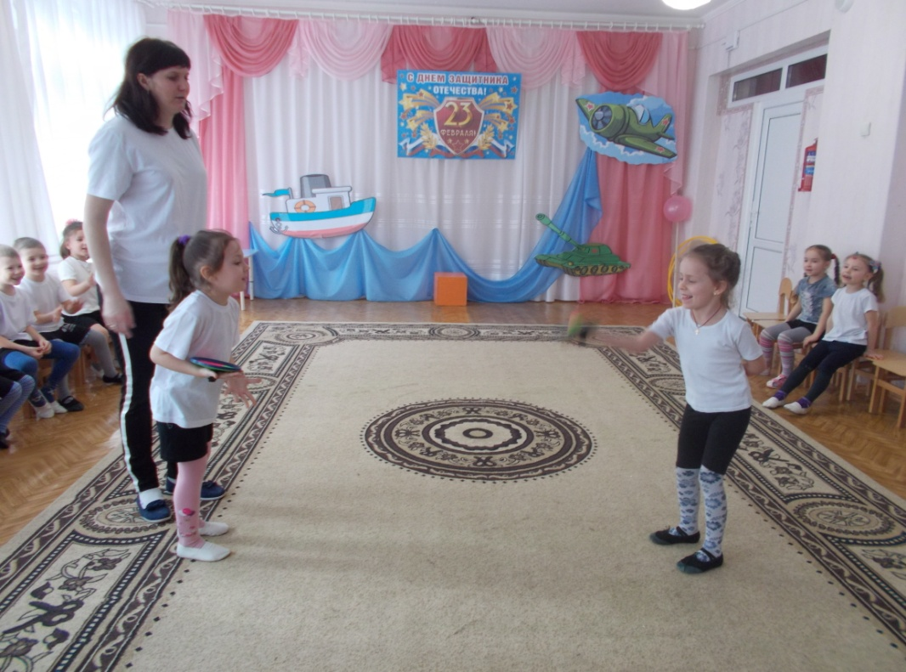

Slide 19
